Slide 1
視覺- 語言- 動作(VLA) 模型
自然語言處理（NLP）是用來讓機器理解和處理人類語言的技術，在語音控制機器手臂的系統中，NLP 是核心組件之一，負責解析語音轉換後的文字指令。以下是 NLP 在這類系統中的具體應用：
語音轉文字後的指令解析
語音辨識系統（如 Google Speech-to-Text 或 Amazon Alexa）會先將使用者的聲音指令轉為文字。
NLP 接著分析這些文字，提取意圖（Intent）和實體（Entity）。例如：
指令：「拿起桌子上的藍色杯子」
NLP 解析：
意圖：拿起（Pick up）
實體：藍色杯子（Object）、桌子（Location）
這需要 NLP 的子領域，如 語意理解（Semantic Understanding） 和 命名實體識別（NER, Named Entity Recognition）。

Slide 2
SmolVLA：為低成本機器人打造的高效視覺-語言-動作模型
引言：機器人技術的算力困境近年來，視覺-語言模型（VLMs）在機器人控制領域展現出巨大潛力，催生了視覺-語言-動作模型（VLA）。然而，現有VLAs（如RT-2、OpenVLA）通常需數十億參數，依賴昂貴硬體和百萬級資料集，導致兩大瓶頸：
1.訓練成本高昂：單次訓練消耗數萬GPU小時；
2.部署門檻高：推理需高階GPU，難以在低成本機器人（如家用/教育機器人）落地。
SmolVLA的革新目標正是打破這一困局——透過輕量化架構、社群資料集和非同步推理技術，實現單卡訓練、CPU部署的實用化VLA。
一、核心技術解析：如何實現“小而強大”
輕量級架構設計（450M參數）SmolVLA的核心是分層精簡與注意力優化：VLM層裁切：僅保留預訓練VLM（SmolVLM-2）的前半部層（50%），顯著降低計算量。
視覺令牌壓縮：放棄影像分塊（Tiling）處理，改用全域影像+像素重排（Pixel Shuffle）；每幀視覺令牌從256降至64，提速40%。
動作專家模組創新：交叉注意力（CA）與自註意力（SA）交錯設計（圖1）：CA層關聯VLM特徵與動作，SA層平滑動作序列；實驗證明，CA+SA比純CA/SA成功率提升5-10%
https://blog.csdn.net/v_JULY_v/article/details/148723688

Slide 3
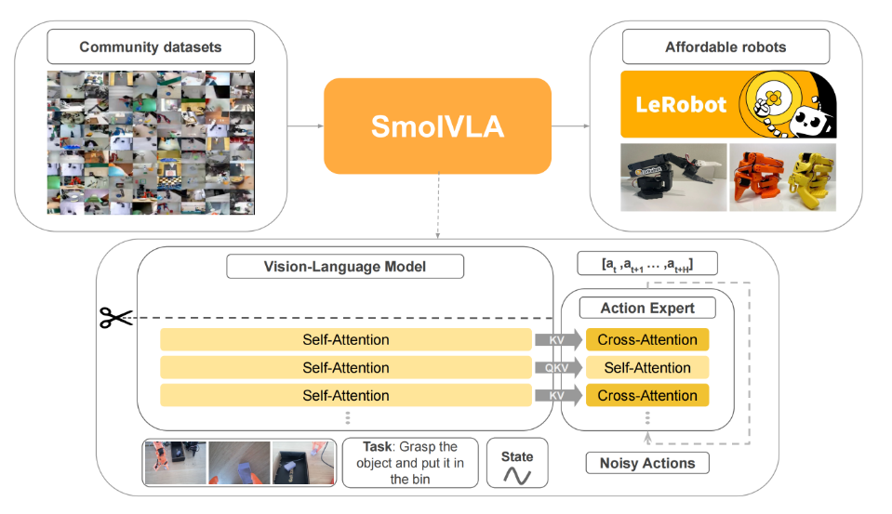

Slide 4
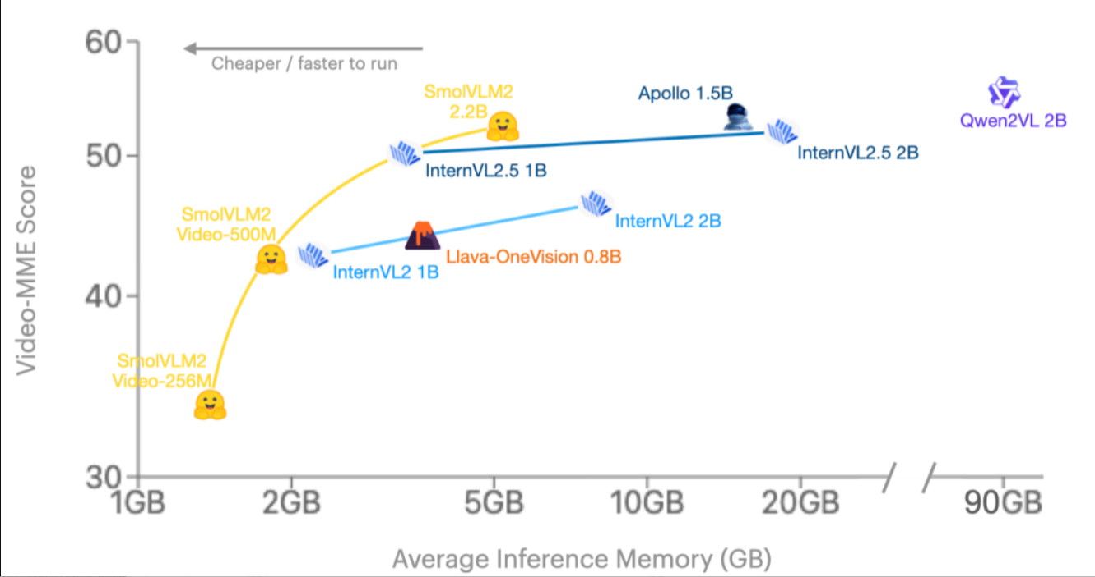
技術細節 三款新模型(2.56 億/5 億/22 億參數)。其中22 億參數模型是視覺與視訊任務的優選，而5 億和2.56 億模型更是迄今發布的最小型視訊語言模型。雖然體積小巧，但其記憶體效率優於現有所有模型。在視訊領域權威基準測試Video-MME 中，SmolVLM2 在20 億參數等級與頂尖模型比肩，在更小規模模型中更是一騎絕塵。

Slide 5
輕量架構設計（核心創新）
視覺資訊「精煉」：不像其他模型處理大量影像細節（token），SmolVLA 用「像素洗牌」等技術，只保留最關鍵的資訊（每個影格只用64 個視覺token），大幅減少運算量。
VLM「偷懶」：預先訓練好的視覺語言模型（VLM）是基礎，但SmolVLA只取中間一半的層輸出特徵，而不是全部。實驗發現這樣性能損失很小，但計算量砍半！ （省力又有效率）
動作專家「小巧精緻」：負責根據視覺理解產生動作的模組（動作專家），設計得更小（隱藏層大小是VLM 的0.75 倍），並採用交叉注意力（CA）+ 自註意力（SA）交替的結構。 CA 讓動作專注於視覺訊息，SA 讓動作序列內部更連貫平滑（動作不突兀），兩者結合效果最好。
結果：整個模型參數僅4.5 億(其中VLM 約3.4 億，動作專家約1 億)，比業界標竿π0 (33 億) 小很多倍！能在消費級GPU 甚至CPU上訓練部署。
2. 社群驅動的資料集（開源省錢）
資料來源：不依賴昂貴專有數據，而是從Hugging Face 等開源社群收集篩選了481 個公開可用的機器人資料集，總共花了不到3 萬個任務片段（episodes），資料量比主流方法少一個數量級。
數據優化：任務描述自動最佳化：用現成的VLM (如Qwen2.5-VL) 自動重寫模糊的任務指令，使其更清晰簡潔（如「把紅方塊放進藍色盒子」）。
攝影機視角標準化：不同資料集攝影機命名五花八門（如「images.laptop」），手動統一命名規則（如OBS_IMAGE_1/2/3），方便模型理解不同視角。
3. 非同步推理堆疊（反應快）
痛點：傳統方式是機器人做完一組動作才處理新影像（開環），或是邊處理影像邊做動作（同步但可能卡頓），導致反應慢、動作不流暢。異步妙招：分工合作：把「看」（影像感知+預測動作）和「做」（執行動作）拆開成兩個獨立線程。動作隊列：「看」的部分（Policy Server）提前預測好接下來的一組動作（例如50 步），放入一個「動作隊列」。機器人客戶端（Robot Client）：只管從佇列取出動作執行。同時，它會在隊列快空時，提前發送新圖像給伺服器去預測下一組動作，無縫銜接。好處：機器人動作執行流暢不停頓（即使「看」的部分還在算），反應速度提升30%，在資源有限的設備（如樹莓派、低端機器人）上也能跑得更快。4. 效果硬核：性能不打折（小而強）在模擬環境（LIBERO, Meta-World）和真實機器人（SO-100, SO-101）上做了大量實驗。對比對象：包括更大的VLA 模型（如π0，OpenVLA）和傳統方法（如ACT）。結果亮眼：在多個任務上，只有4.5 億參數的SmolVLA，性能媲美甚至超過了33 億參數的π0！例如：在LIBERO 基準上平均成功率87.3% (π0: 86.0%)；在真實機器人SO-100 的多任務測試中平均成功率78.3% (π0: 61.7%, ACT: 48.3%)。非同步推理帶來了顯著的反應速度提升和任務吞吐量翻倍。SmolVLA 的核心價值：省錢：模型小，資料開源，訓練成本低（約3 萬GPU 小時），部署門檻低（消費級硬體）。高效能：架構最佳化和非同步推理使其計算快、反應快。好用：效能不輸大模型，甚至在部分任務上更強。開放： 完全開源（程式碼、模型、數據），促進機器人AI 社群發展。

Slide 6
https://blog.csdn.net/jiaquan3011/article/details/149692907?spm=1001.2101.3001.6650.3&utm_medium=distribute.pc_relevant.none-task-blog-2%7Edefault%7Ebaidujs_baidulandingword%7ECtr-3-149692907-blog-148559780.235%5Ev43%5Econtrol&depth_1-utm_source=distribute.pc_relevant.none-task-blog-2%7Edefault%7Ebaidujs_baidulandingword%7ECtr-3-149692907-blog-148559780.235%5Ev43%5Econtrol&utm_relevant_index=5

Slide 7
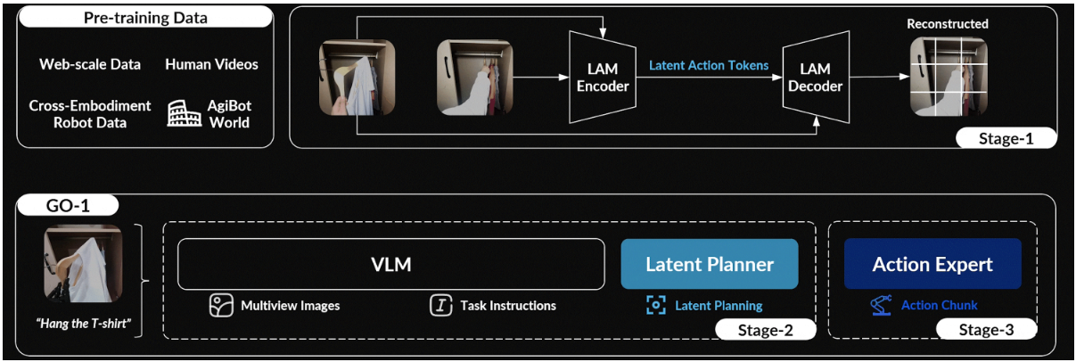
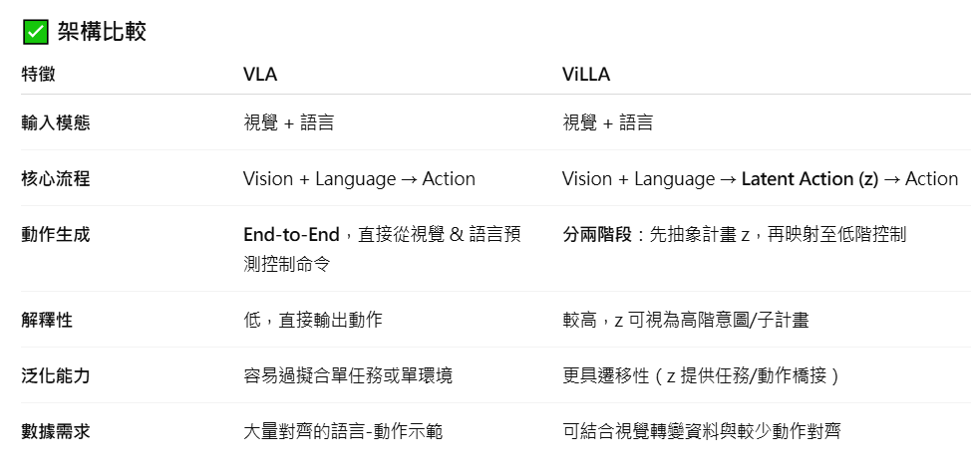
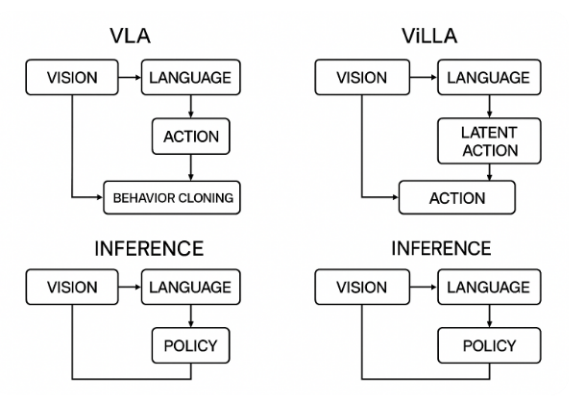
ViLLA（Vision-Language-Latent-Action），結合 NLP 和 VLM 實現複雜任務
https://blog.csdn.net/v_JULY_v/article/details/146176858

Slide 9
一次性總結數十個具身模型(24-25年Q1)：從訓練資料、動作預測、訓練方法到Robotics VLM、通用VLA π0等
https://blog.csdn.net/v_JULY_v/article/details/145412634
π0－用於通用機器人控制的VLA模型：一套框架控制7種機械手臂(基於PaliGemma和流匹配的3B模型)
https://blog.csdn.net/v_JULY_v/article/details/143472442

